Slide 1
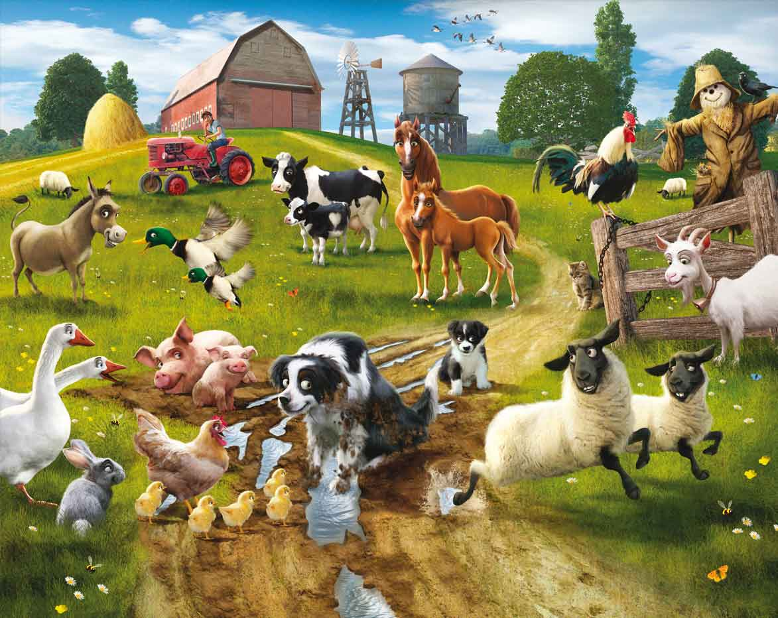
Презентация на тему: Домашние животные выполнила воспитатель 2-ой младшей группы №2
Рыбалко Оксана Владимировна

Slide 2


